Slide 1

Audit Carrefour
Entrepôt Sfax
Le 25 décembre 2018
M Dhia Mechlaoui

Slide 2
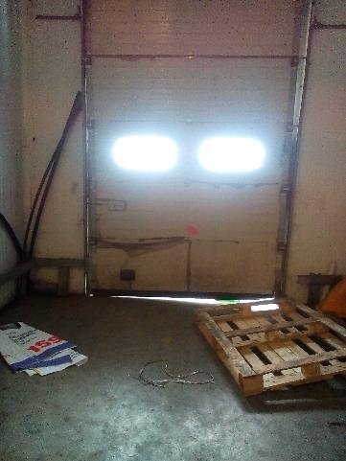
Audit Dépôt UHD- Sfax
La porte de réception était en panne, utilisation de la deuxième porte de réception pour toutes les catégories de produits.

Slide 3
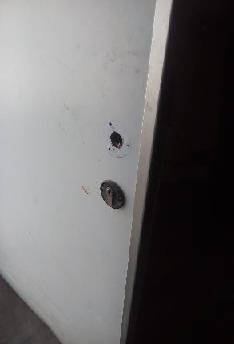
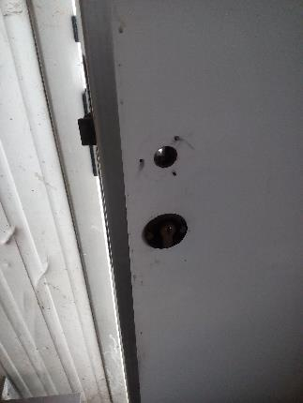
Audit Dépôt UHD- Sfax
La poignée de la porte d’entrée du personnel vers la réception était endommagée.

Slide 4
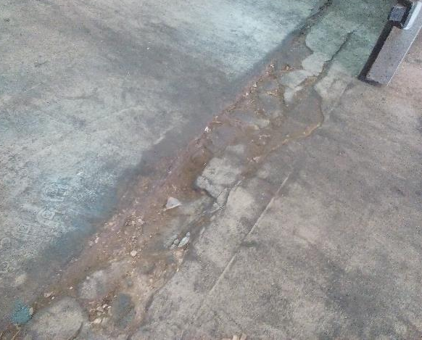
Audit Dépôt UHD- Sfax
Le revêtement SAS PLS était crevassé.

Slide 5
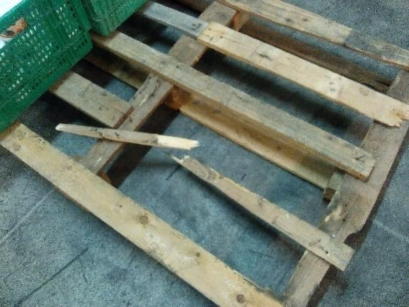
Audit Dépôt UHD- Sfax
Les palettes utilisées pour le stockage des caisses étaient usées et endommagées.

Slide 6
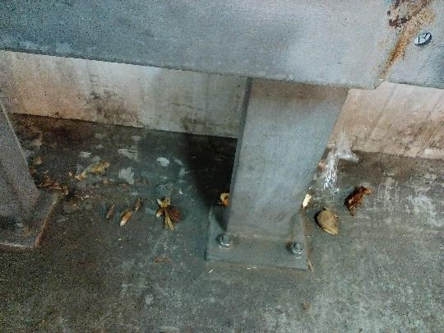
Audit Dépôt UHD- Sfax
Le sol de la chambre froide PLS était souillé.

Slide 7
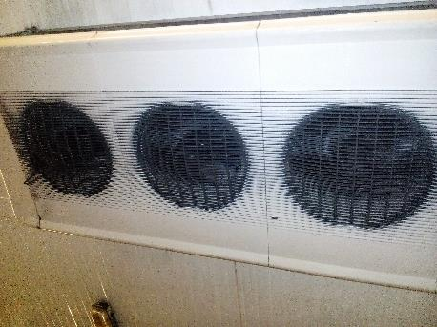
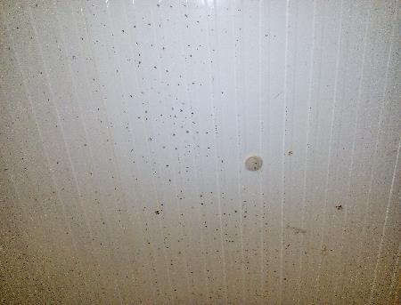
Audit Dépôt UHD- Sfax
CF PLS: la grille de l’évaporateur était poussiéreuse et souillée.
Présence de piqûres de moisissures au niveau du plafond de la CF.

Slide 8
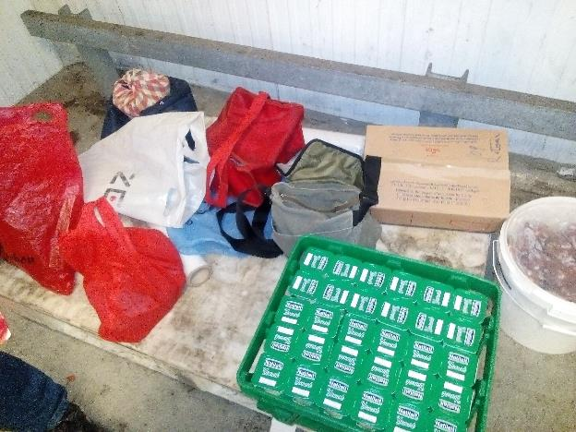
Audit Dépôt UHD- Sfax
Stockage des repas du personnel au niveau de la zone casse/retour

Slide 9
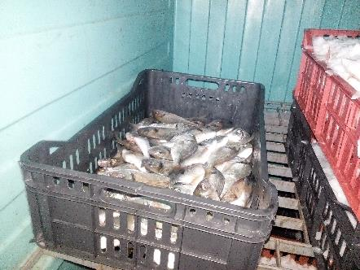
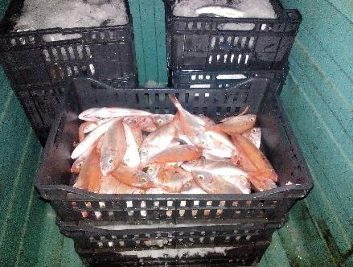
Audit Dépôt UHD- Sfax
Manque de glaçage des produits de la mer.

Slide 10
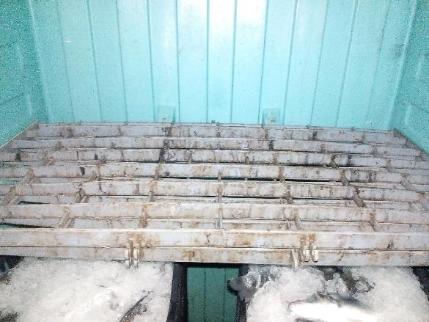
Audit Dépôt UHD- Sfax
Renforcer le nettoyage des caissons.

Slide 11
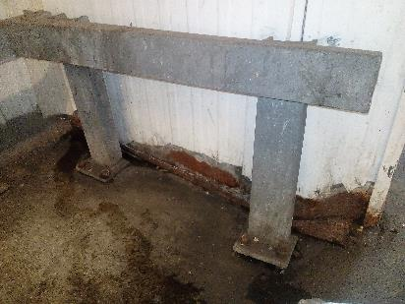
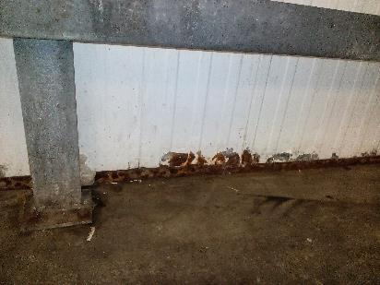
Audit Dépôt UHD- Sfax
L’état d’usure des revêtements était avancé, un traitement anti rouille est conseillé.

Slide 12
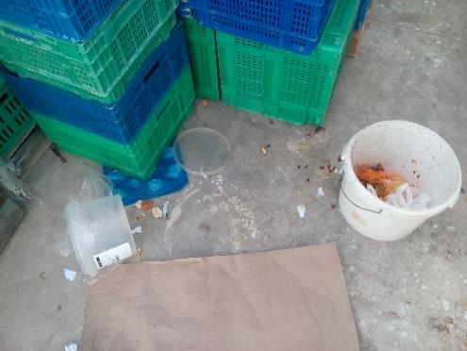
Audit Dépôt UHD- Sfax
Zone prés des vestiaires: la zone était souillée par les déchets.

Slide 13
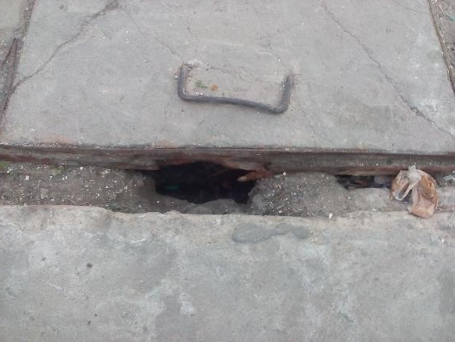
Audit Dépôt UHD- Sfax
Colmater l’ouverture du regard d’égout. Le risque d’introduction des nuisibles est élevé.

Slide 14
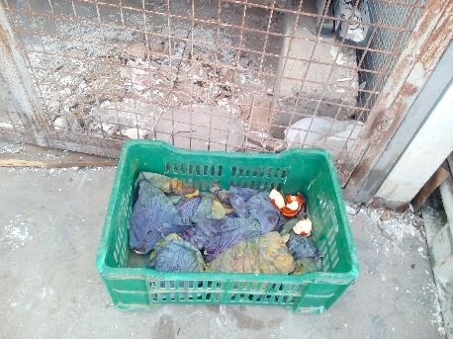
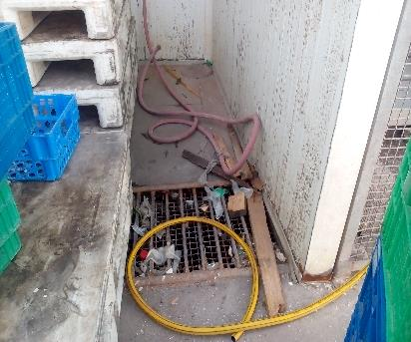
Audit Dépôt UHD- Sfax
Renforcer le nettoyage est le rangement

Slide 15
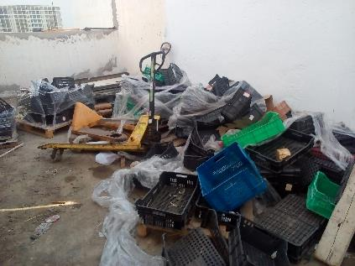
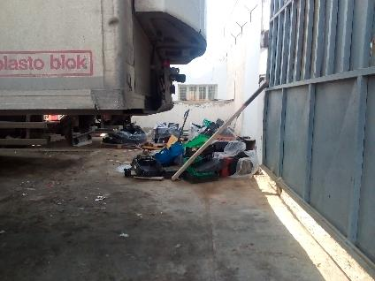
Audit Dépôt UHD- Sfax
Renforcer le rangement des caisses non utilisées.

Slide 16
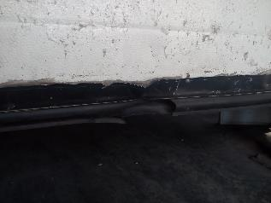
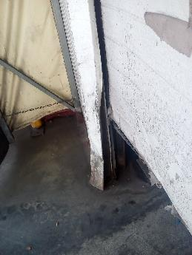
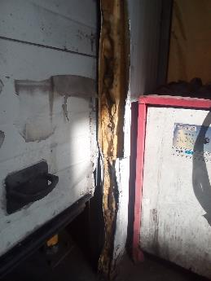
Audit Dépôt UHD- Sfax
Manque d’étanchéité de la porte de réception.
La porte était usée et endommagée. Procéder à la réparation.

